Slide 1
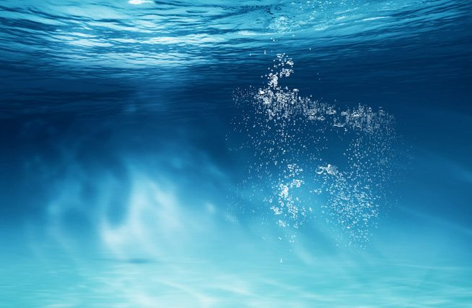
背景
如果太阳突然消失，地球失去光照，地表温度无法维持，人类不久全部灭亡。只有海洋深处的海底靠地热获取能量，这里的微生物还可以继续存活。在海洋培育新智慧物种的重担交在你手中！

Slide 2
游戏简介
游戏类型：模拟经营
游戏玩法：利用海底现有资源扩大生态圈，维持生态系统平衡，并培育智慧物种

Slide 3
游戏机制与系统
氧气系统：一些特定的植物，养殖可生产氧气，供其它的微生物吸取（自动获取）
有机物（乙酸盐等）系统：开发海底，获取更多有机沉淀物，为浮游生物提供食物（需要手动点击获取）
食物链系统：海底需要建立食物链，控制每个物种数量，当没有天敌且不控制数量，会过量繁殖，破坏生态系统平衡。
氧气过高，会使得部分生物死亡。
升级系统：生物可以选择用金币进化（升级），升级过程中可能会产生基金突变。
随机事件系统：海底火山爆发等。
生物智慧：初始均为无智慧生物0，最高为100（目标）；只显示当前最高智慧生物的智慧度。智慧程度越高，自身防御力越强，越可以抵御突发事故。
物种交配：可隔离两个相似物种交配，有一定程度培育出更高智慧的新物种，也可能失败或培育出智慧度更差的物种。
百科书：可查看已经拥有的物种，以及每个物种的介绍，智慧度。

Slide 4



游戏简介
氧气浓度：30（%）
有机物含量：20（%）
智慧度：0

